Slide 1
الفصل الأول: المفاهيم الأساسية لتقنية المعلومات
مكونات الحاسب الآلي

Slide 2
مكونات الحاسب
مكونات الحاسب
المكون البرمجي
Software
المكون المادي
Hardware

Slide 3
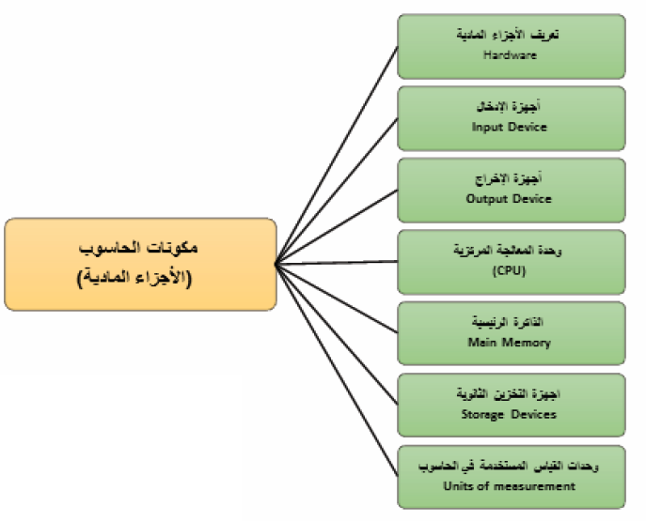

Slide 4
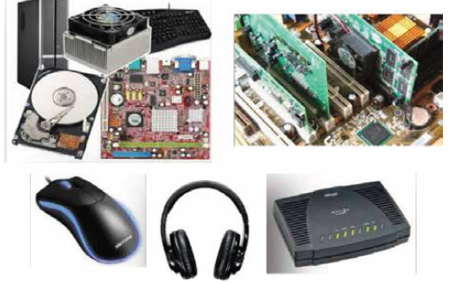
Hardware
الأجزاء المادية:
هي المكونات الفعلية للحاسب الآلي أو ما يعرف بالعتاد، و هي المكونات الملموسة مثل CPU و الفأرة، و الشاشة.

Slide 5
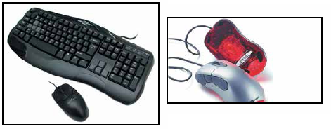
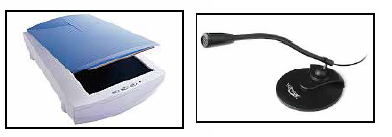
أجهزة الإدخال
أجهزة الإدخال ((Input Device
تقوم بإدخال البيانات أو التعليمات للحاسوب ليقوم باستخدامها.
يمكن ادخالها من مصادر متنوعة عن طريق أجهزة الادخال.
تقوم أجهزة الإدخال باستقبال البيانات و التعليمات مثل الكلمات و الصور و تقوم بترجمتها إلى شكل يمكن للحاسوب معالجته.

Slide 6
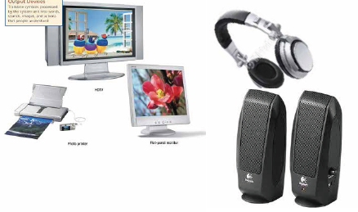
أجهزة الإخراج
أجهزة الإخراج ((Output Device
عبارة عن أجهزة تستخدم لإخراج البيانات و المعلومات.
تترجم المعلومات التي تم معالجتها بواسطة وحدة المعالجة إلى شكل يمكن للإ لنسان ان يفهمه.

Slide 7
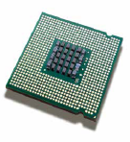
وحدة المعالجة المكزية
وحدة المعالجة المكزية((CPU
واحدة من أهم أجزاء نظام الحاسوب.
تستقبل وحدة المعالجة المركزية البيانات والتعليمات من وحدات الإدخال وتقوم على معالجتها لتصبح معلومات.
في نظام الحواسيب الصغيرة، تحتوي وحدة المعالجة المركزية CPUعلى شريحة واحدة تسمى المعالج
هذا المعالج يركب على حزمة من الموصلات موصلة في لوحة النظام

Slide 8
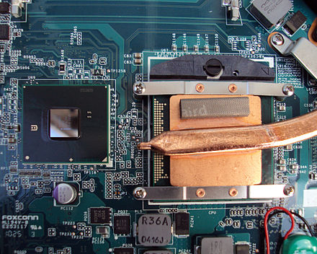
وحدة المعالجة المكزية
وحدة المعالجة المكزية((CPU
المعالج هو عقل الحاسوب ويتكون من جزئيين أساسيين:
وحدة التحكم (CU) Control Unit
و وحدة الحساب والمنطق ALU) Arithmetic-Logic Unit

Slide 9
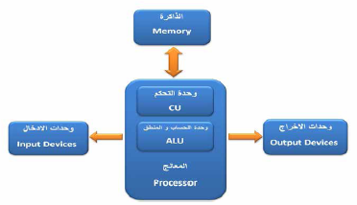
وحدة المعالجة المكزية
وحدة المعالجة المكزية((CPU
وحدة التحكم : تقوم بإخبار بقية نظام الحاسوب بكيفية تنفيذ التعليمات المحددة.
وحدة الحساب و المنطق: تنفذ وحدة الحساب والمنطق العمليات الحسابية والمنطقية.

Slide 10
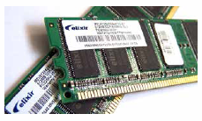
الذاكرة الرئيسية
الذاكرة الرئيسية ((Main Memory
هي منطقة تخزين البيانات والتعليمات والمعلومات. وبمثل المعالجات، تحتوي الذاكرة على رقائق متصلة بلوحة الأم
ذاكرة الوصول العشوائي RAM)) Random-Access Memory
ذاكرة القراءة فقط (Read-Only Memory (ROM

Slide 11
الذاكرة الرئيسية
الذاكرة الرئيسية ((Main Memory
ذاكرة الوصول العشوائي: هي الذاكرة التي يستخدمها الحاسوب لتخزين البرامج والبيانات الخاصة به أثناء العمل عليها. مثل عند كتابة رسالة يتم تخزينها في ذاكرة الوصول العشوائي و عندما نقوم بحفظ رسالتنا، يتم نقلها من ذاكرة الوصول العشوائي وتخزينها على القرص الصلب للحاسوب.
-ذاكرة القراءة فقط: رقائق يتم برمجتها في المصنع حيث يتم تصنيعها تحتوي ذاكرة القراءة فقط على تعليمات خاصة لعمليات الحاسوب مثل بدء تشغيل، وإعطاء مفاتيح لوحة المفاتيح وظائفها، ووضع الحروف على الشاشة

Slide 12
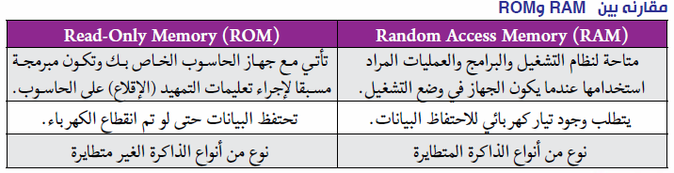
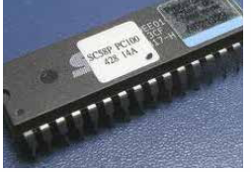
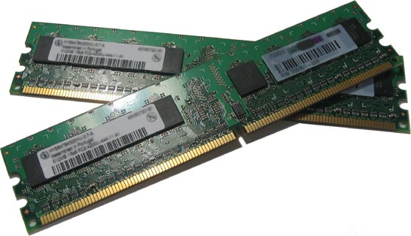
الذاكرة الرئيسية
الذاكرة الرئيسية ((Main Memory

Slide 13
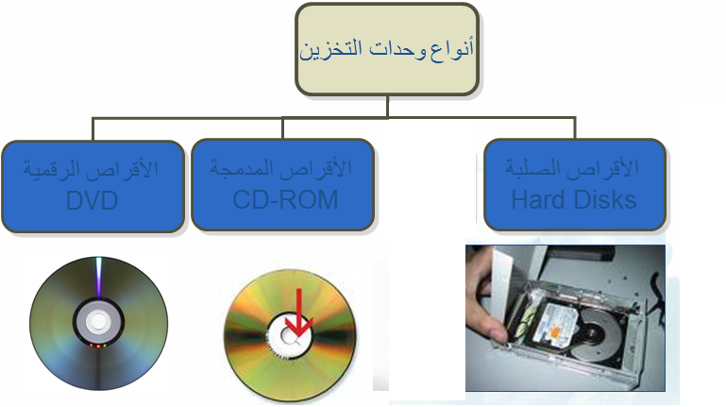
أجهزة التخزين
أجهزة التخزين ((Storage Devices
أجهزة التخزين ليست كذاكرة الوصول العشوائي ، حيث يتم تخزين البيانات فيها حتى بعد إيقاف تشغيل الحاسوب. وتستخدم في الحفظ، ولعمل نسخة احتياطية، و في نقل الملفات المكونة من البيانات أو البرامج.

Slide 14
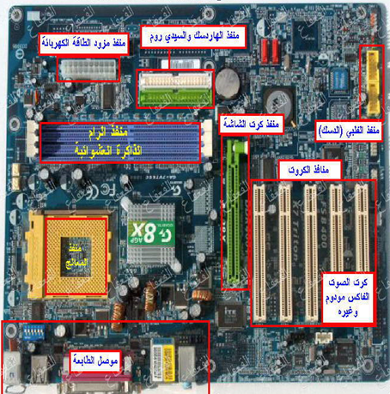
اللوحة الأم
اللوحة الأم ((Motherboard
هي لوحة تتكون من مجموعة كبيرة من الدوائر الإليكترونية سميت بالأم لأنها:
تمثل حلقة الوصل بين وحدات الحاسب.
مثبته بداخل صندوق الحاسب و تثبت عليها الوحدات الأخرى.

Slide 15
صندوق الحاسب
من وظائف اللوحة الأم
توزيع الطاقة الكهربائيه
جسر نقل المعلومات

Slide 16
وحدات قياس بيانات الحاسب الآلي
يتم قياس ذاكرة الحاسوب بالبت Bit والبايت Byte . سعة الذاكرة هي عدد البايتات (الحروف) التي ممكن تخزينها.
جميع أجهزة الحاسوب تعمل باستخدام النظام الثنائي، أي أن معالجة البيانات تتم بالواحد أو الصفر ( 0 أو 1 ).
الوحدة الأساسية هي Bit وأساسها ثنائي، أي 0, 1
  Byte = 8 Bits.
  Kilo Byte (KB) = 1024 Byte.
  Mega Byte (MB) = 1024 KB.
  Giga Byte (GB) = 1024 MB.

Slide 17
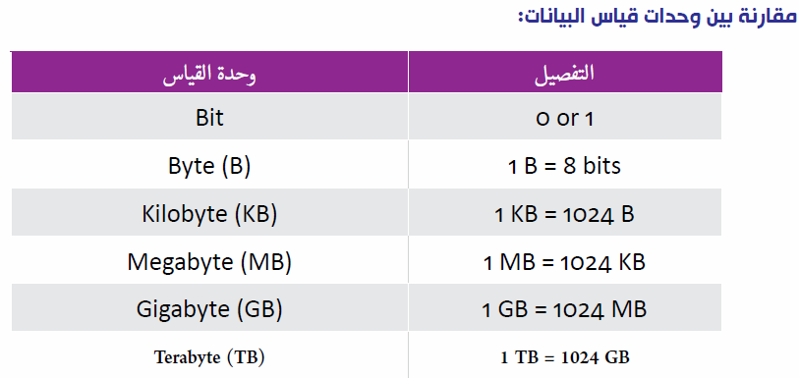
وحدات قياس بيانات الحاسب الآلي

